Slide 1
GÉOGRAPHIE - Thème n°2
Pourquoi et comment aménager le territoire.

Slide 2
Chapitre 2
Les territoires ultra-marins français.

Slide 3
Nous avons le deuxième espace maritime au monde avec 11 millions de km², des milliers de kilomètres de côtes et des millions de passionnés. La France représente à elle-seule 10% de la biodiversité de la planète et 20% des atolls grâce à l’outre-mer.
Le Figaro, interview de Nathalie Kosciusko-Morizet,
8 juin 2011.

Slide 4
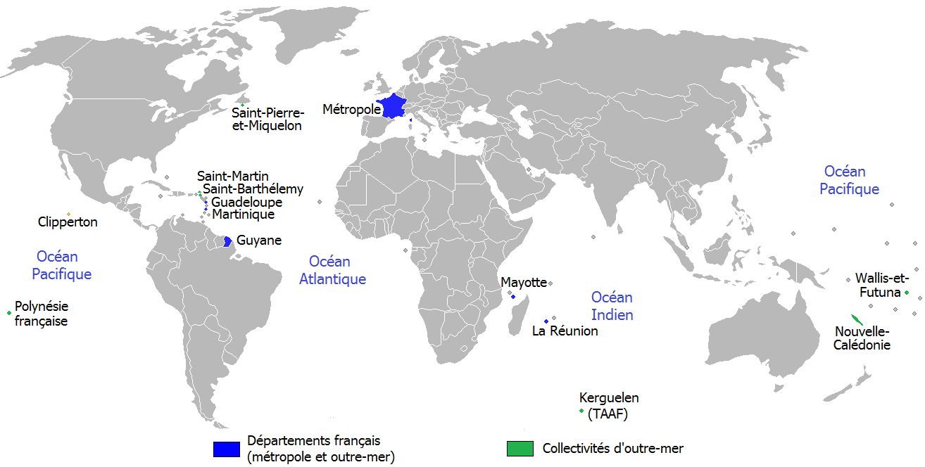

Slide 5
La France possède le 2ème espace maritime mondial grâce à ses territoires ultra-marins

Slide 6
L’insularité constitue un facteur d’isolement pour l’outre-mer français, à l’exception de la Guyane. Pour certains territoires, l’insularité se conjugue avec un grand émiettement : la Polynésie française compte ainsi plus d’une centaine d’îles composant 5 archipels dispersés sur 2,5 millions de km².
Ces facteurs naturels d’isolement sont accentués par une faible intégration régionale. La France d’outre-mer n’entretient que très peu de relations avec les pays voisins. Héritage du système économique colonial qui attribuait un monopole commercial à la Métropole, cette dernière reste le plus souvent le 1er partenaire commercial, surtout dans les DROM.
La Documentation française, 25 mars 2016.
Répondez aux questions à l’aide du texte :
De quelle autre façon peut-on désigner les DROM-COM?
Quelle caractéristique physique constitue un handicap pour les DROM-COM?
Quelle est la particularité de la Polynésie française?
Par quoi ces handicaps sont-ils accentués?
Quel est le 1er partenaire économique des DROM?

Slide 7
Les territoires ultra-marins, en dehors de Saint Pierre et Miquelon et des TAAF, sont caractérisés par la tropicalité . Le climat est marqué par une température minimale moyenne de 18°C et des précipitations suffisantes pour permettre des cultures non irriguées.
Exception faite de la Guyane, les territoires ultra-marins de la zone intertropicale sont des îles. Le relief est souvent volcanique : le centre de l’île est alors occupé par des montagnes aux pentes raides et aux versants formés par des coulées de lave. Les territoires ultra-marins offrent de vastes massifs forestiers. La Guyane est ici un cas particulier puisque 90% du territoire est couvert par une forêt tropicale humide qui appartient à la forêt amazonienne.
D’après M. Reghezza-Zitt, La France dans ses territoires, SEDES, 2011.
Répondez aux questions à l’aide du texte :
Quel est le climat dominant en outre-mer?
Quelle est la caractéristique physique de l’outre-mer de la zone tropicale?
Quel type de végétation y trouve-t-on?
En quoi la Guyane est-elle une exception dans l’outre-mer français?

